Slide 1
社内安全衛生教育用資料
ラベル表示を活用した
火災爆発防止の取組
【○○部○○チーム】（所属等）
○○（名前）
【教育担当者さまへ】
適宜、所属や名前などを編集してご活用ください。
また、注意事項はこのようにコメントを記載しておりますので参考にしてください。
（印刷時やスクリーンへの投影時は適宜削除してください。）

Slide 2
本日の学習内容
ラベルの絵表示を見て内容物の危険性を把握し、
火災や爆発から身を守りましょう。
危険性に起因する災害事例
化学物質に起因する火災防止の考え方の基本
火災・爆発を引き起こすおそれがある絵表示
危険有害性情報と注意書きの確認
いろいろな着火源（点火源）
静電気の帯電・静電気火花の防止対策

Slide 3
1. 危険性に起因する災害事例
危険性に起因する災害
化学物質に火がつくことによる火傷や建屋の火災
火や熱、摩擦などによる化学物質の爆発 など
年間150件程度発生
最悪の場合、大規模火災などおそれもあります
同様の災害は自分の職場でも起こるかもしれません
同じ化学物質、同じような危険性をもつ化学物質を取り扱っている場合
異なる化学物質でも同じような作業を行っている場合
今回の学習のポイント
どのような危険性があるのか？
どのような災害が過去にあったのか？
火災や爆発を防ぐにはどうすればいいのか？

Slide 4
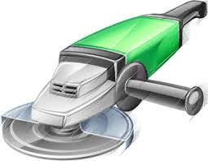
【教育担当者さまへ】
自社の事業内容などに応じて適した事例を選定してください
（複数挙げると多くの知見を学べます）
1. 危険性に起因する災害事例
グラインダー作業中に廃油に引火し、火災が発生
揮発油が入った廃油缶の近傍で、火花が発生するグラインダーを用いて研磨作業を行っていたところ、廃油に引火した事例。
消火器で消火しようとした作業員が火炎によって火傷を負った。
周囲には、他に可燃物がなかったため、延焼は発生せず大規模火災には至らなかった。
【教育担当者さまへ】
上記のように災害の概要だけお伝えして、どこに問題があったのかを労働者の方にまずは考えてもらいましょう。
【考えてみよう】
この事例の場合、どこに問題があったのでしょうか？

Slide 5
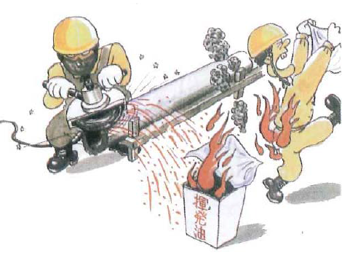
1. 危険性に起因する災害事例
グラインダー作業中に廃油に引火し、火災が発生
どこに問題があったか？（例）
取り扱う（所有する）化学物質の危険有害性を把握していなかった。
揮発性の廃油が可燃性であることを認識していなかった
発生した火花が着火源になるおそれがあることを意識していなかった。
溶接等で生じた火（火花など）は5m以上飛ぶおそれがあること、揮発した可燃性蒸気は拡散することを意識していなかった
これまで問題がなかったため、危険に対する意識が低下していた。
「これまで問題がなかったこと」と、「本当に問題がないこと」は異なる
【教育担当者さまへ】
ディスカッションを踏まえて、次にどうすれば災害は防げたのかについて、労働者の方に考えてもらいましょう。
【考えてみよう】
この事例の場合、どうすれば防げたのでしょうか？

Slide 6
1. 危険性に起因する災害事例
【教育担当者さまへ】
前頁のディスカッションを踏まえるため、いろいろな意見や対策案が出ると思いますが、教育担当者から意見展示をして、労働者の方とディスカッションをしましょう。
意見提示をしつつ労働者の方とディスカッションをすることそのものが重要です。
グラインダー作業中に廃油に引火し、火災が発生
どうすれば防げたのか？何を学ぶか？（例）
取り扱う化学物質の危険有害性を把握する。
管理者：SDSなどを入手し、危険有害性を周知する（安全教育を行う）
作業員：作業前に危険有害性を確認してから作業に取り掛かる
可燃性（引火性）の化学物質が近傍にある状態で、火気が生じる作業（火気を使用する作業）は厳禁。
火気作業と可燃物取り扱い作業の同時並行作業は原則禁止
アースをとる、可燃物は安全な場所（別の部屋など）に移動させるなどの対策は必須
「これまで問題がなかったこと」と、「本当に問題がないこと」は異なることを意識する。
着火源（点火源）と可燃物（化学物質）が同時に存在すると、着火・引火のおそれがあることを前提に作業計画・作業マニュアルを検討する

Slide 7
1. 危険性に起因する災害事例
【教育担当者さまへ】
教育は短時間で会っても繰り返しすることが重要です。「慣れ」などを防ぐため、毎回異なる災害事例を用いた教育を行うなどの工夫を検討してください。
主な危険性に起因する災害事例
災害の種類 | 人的被害 | 事例の概要 | 教訓
火災 | 火傷1名 | グラインダー作業中に、火花が近くにあった廃油に引火し、火災が発生した。 | 火花など点火源となり得る事象が生じる作業は、廃油などの引火・着火するおそれがある化学物質の近傍で行わないこと。
火災 | 火傷3名 ・上半身火傷：1名 ・手や指の火傷：2名 | ドラム缶に携行缶から溶剤を、アースを取らずに漏斗を使って投入していたところ、静電気が帯電。静電気火花により溶剤に引火し、火災が発生した。 | 液体の移動によりパイプなどに帯電するおそれがあるため、アースを取り、帯電を防止すること。作業員は、帯電防止服や帯電防止靴を着用すること。
爆発 | 火傷3名 ・休業2名 ・軽度1名 | スプレータイプの洗浄剤（ガス状）で部品を洗浄中に、近傍でモーター取り外し作業を行っていたところ、取り外し作業中に発生したスパークによりスプレーのガスに引火し、爆発が発生した。 | 火花など点火源となり得る事象が生じる作業は、危険物など引火・着火するおそれがある化学物質の近傍で行わないこと。
爆発 | 火傷2名 ・休業2名 | タンクに生じた亀裂を補修するため、スプレータイプの探傷液で検査した後、アーク溶接で補修しようとしたところ、タンク内に残留していたスプレーガス（LPガス）に引火し、爆発が発生した。 | タンクなどガスが滞留しやすい設備では十分に換気を行ってから作業すること。酸欠や急性毒性だけではなく、引火性にも十分注意すること。

Slide 8
2. 化学物質に起因する火災防止の考え方の基本
【教育担当者さまへ】
ここに記載している対策は代表的なものの一部です。その他、事業場で導入している対策などを適宜とりあげて、「この対策は何を防ぐために、どのような目的で導入しているのか」、「この対策をとらないと何が起こるおそれがあるのか」、「この対策の原理は何か」など、know-howだけではなく、know-why、know-whatを意識した教育につなげましょう。
なお、反応暴走危険性については取り上げていません。
火災を防止するためには、着火源（点火源）を
取り除くことが基本です。
なぜ火災が起こるのか？
発火・引火した化学物質に可燃物（周囲の可燃性の化学物質や建材など）が接触することで発生
場合によっては次々と延焼し、大規模火災が発生
ではどうすればいいのか？
可燃物などを取り除くこと（化学物質をなくすこと）などは困難
まずは化学物質の発火・引火を防ぐことが重要
着火源（点火源）を取り除くことが基本

Slide 9
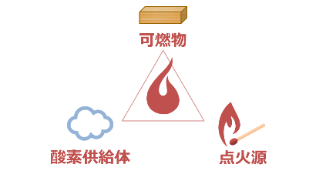
2. 化学物質に起因する火災防止の考え方の基本
燃焼の3要素とは？
化学物質が発火・引火するには、下記の3要素が必要です
作業場の場合
多くは大気環境下（大気中）で化学物質を取り扱う
可燃物に該当する化学物質（特性による）、酸素供給体に該当する空気を取り除くことは困難
要素 | 代表例
可燃物 | LPガス、ガソリン、灯油、シンナー、塗料・インキ、化学製品、プラスチック、木材・紙、粉体 など
酸素供給体 | 空気
点火源 （着火源） | 火気、火花、静電気、高温・高熱 など
（参考資料）図解でわかる危険物取扱者（https://zukai-kikenbutu.com/）
火災の防止には着火源・点火源を取り除くことが基本

Slide 10
3. 火災・爆発を引き起こすおそれがある絵表示
火災・爆発を引き起こすおそれがある5つの絵表示を
理解しましょう。
取り扱っている化学物質のラベルを確認してみましょう
絵表示 | 具体的な危険性・有害性 | 注意事項
 | 爆発物：火災、爆風または飛散危険性 熱すると火災または爆発のおそれ | 熱、高温のもの、火花、裸火および他の着火源から 遠ざけること。禁煙。 保護手袋／保護衣／保護眼鏡／保護面を 着用すること。 規則にしたがって保管すること。（爆発物） 換気のよい場所で保管すること。 火災の場合：区域より退避させ、爆発の危険性が あるため、離れた距離から消火すること。（爆発物） 内容物／容器を法令にしたがって廃棄すること。
 | 可燃性／引火性の高いガス 高圧容器：熱すると破裂のおそれ 引火性の高い液体および蒸気 可燃性固体 熱すると火災または爆発のおそれ 空気に触れると自然発火 水に触れると可燃性／引火性ガスを発生
 | 発火または爆発のおそれ 火災助長のおそれ
 | 高圧ガス：熱すると爆発のおそれ 深冷液化ガスの場合：凍傷または傷害のおそれ | 日光から遮断し、換気のよい場所で保管すること。 耐寒手袋および保護面または保護眼鏡を着用すること。
 | 金属腐食のおそれ | 他の容器に移し替えないこと。

Slide 11
4. 危険有害性情報と注意書きの確認
塗料のラベル（例）を確認しよう
【考えてみよう】
危険性に関する絵表示はどれでしょう？
どんな危険性があるでしょう？
どのようなことに注意するべきでしょう？
どんな対策をとるとよいでしょう？
【教育担当者さまへ】
ここでは左の仮想的なラベルを用いて、労働者の方に上記について考えてもらいましょう。
次回以降は、自社で取り扱っている化学物質のラベルなどを用いて考えてもらうと、より効果的な教育につながると期待されます。

Slide 12
4. 危険性情報と注意書きの確認
【教育担当者さまへ】
前頁のディスカッションを踏まえるため、いろいろな意見や対策案が出ると思いますが、教育担当者から意見展示をして、労働者の方とディスカッションをしましょう。
意見提示をしつつ労働者の方とディスカッションをすることそのものが重要です。
塗料のラベル（例）を確認しよう
近傍で火気作業を行わない
静電気が帯電するおそれがある場合は、アースをとるなどの対策を実施
必要以上に所有しない
万が一に備えて、炭酸ガス消火器などを準備
火や静電気などの着火源があると引火する可能性がある。
対応をあやまると火災につながる可能性がある。

Slide 13
5. いろいろな着火源（点火源）
着火源は、火気以外にも静電気や高温・高熱、摩擦などが知られています。
主な着火源
着火源 | 着火源の例 | 火災防止対策の代表例
裸火 | 溶接の火、溶断の火、グラインダーの火、 加熱炉の火、タバコの火、ストーブの火など | 点火源と可燃物は離す（点火源の近傍に可燃物は置かない）
火花 | 金属の衝撃火花、電気火花、 溶接・溶断の火花など | 接触しても火花が出ない工具を使う 設備を防爆型にする 溶接・溶断により生じる火花の飛散を防止する
静電気 | 人体や機器に帯電した静電気の放電など （人が動くと、液体を流すと、摩擦すると、 ものを剥がすと静電気が発生します。） | 帯電防止服などを着用し、静電気を発生させない 発生した静電気が帯電しないように、アースを取る
高温 | 高温配管、高温設備など | 高温部分を保温カバーで覆い、表面温度を下げる 高温体近傍で可燃物を取り扱わない
摩擦熱 摩擦火花 | ベルトコンベヤー等の回転物の摩擦で温度が上昇し発火 研磨、粉砕等の作業において発生した摩擦熱・摩擦火花 | 摩擦が生じていないか、設備等を定期的に点検する 設計値以上の負荷をかけない 可燃物との縁切りを行う
自然発火 | 廃塗料、廃スラッジ、廃触媒、おがくずなどの堆積物が発熱あるいは蓄熱することで、温度が上昇して発火など | 可燃物を空気中で堆積したまま放置しない

Slide 14
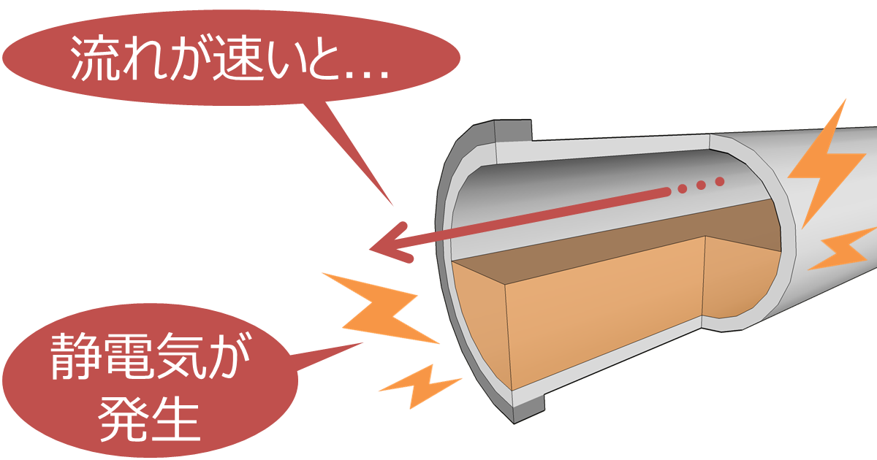
6. 静電気の帯電・静電気火花の防止対策
【教育担当者さまへ】
ここでは、目に見えないということから、意外と盲点となっている「静電気着火」を取り上げていますが、事業場の状況に打応じて、重要と考えられる他の着火源などについて適宜とりあげてください。
静電気はちょっとした作業でも発生し、帯電する
おそれがあります。
静電気が発生する代表的なケース
化学物質の配管内での流動
スプレーやボンベなどからの噴霧
混合などを伴う容器での調合
作業者の移動時の、服の擦れ
静電気火花が着火源に
放電の際に火花を伴うことがある（静電気火花）
静電気火花が原因の火災や爆発事例が多々報告されています
（参考資料）図解でわかる危険物取扱者（https://zukai-kikenbutu.com/）
異なる種類の物質が接触した後、分離することで発生
静電気は目に見えないため、気付かないうちに帯電する

Slide 15
6. 静電気の帯電・静電気火花の防止対策
静電気が発生、帯電するおそれがある場合は
アースをとる、帯電防止服などを着用することが重要。
静電気の帯電・静電気火花の主な防止対策
（参考）その他の火災・爆発の防止対策
防爆対策
可燃物の微細粉じん、引火性物質取り扱い場所での防爆機器使用
堆積粉じんの定期的清掃
静電気の発生抑制 | 摩擦を小さくする 化学物質の配管内などでの流速（移動速度）を大きくし過ぎない
人体への帯電防止 | 帯電防止服、帯電防止靴（静電靴）を着用する 作業現場で服の脱着を避ける
静電気の意図的な放電 | アースを取る（容器、タンク、装置、配管等を接地する） 送油、化学物質の調合後、静置する時間を設ける 作業場の湿度を高くする（50%以上が望ましく、30%以下は危険） 床の伝導性を確保する（塩ビなど絶縁性のシートは敷かない）

